Slide 1
ТЕМА. Тема. Екстремуми функції .Алгебра 10 клас 30.04.2020
Виконаємо разом (на повторення)
1) f(x)= 2х³+6х²+3;
D(f)=R;
f’(x)= 6х²+12х;
f’(x)= 0;
6х²+12х =0;
6х(x+2)=0;
х=0, x=-2 – критичні точки;
+
–
+
-2
0
х
Функція зростає на проміжку хϵ(-∞;-2]U[0;+∞)
Функція спадає на проміжку хϵ[-2;0]

Slide 2
Виконаємо разом (на повторення)
2) f(x)= х⁵+2х³+х;
D(f)=R;
f’(x)= 5х⁴+6х²+1>0;
Якщо похідна функції додатна, то функція зростає на всій області визначення.
Функція зростає на проміжку хϵ(-∞;+∞)

Slide 3
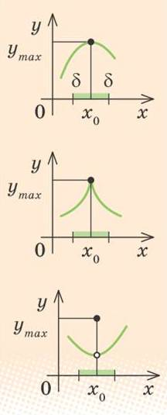
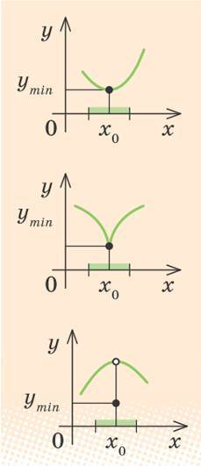
Тема. Екстремуми функції
Точки максимуму і мінімуму називають точками екстремуму.
Приклади точок максимуму Приклади точок мінімуму
х_{max}=x₀ – точка максимуму
х_{min}=x₀ – точка мінімуму
Значення функції в точках максимуму і мінімуму називають екстремумами функції (максимумом і мінімумом функції).

Slide 4



Тема. Екстремуми функції
Точками екстремуму функції можуть бути тільки її критичні точки.
Якщо в точці х₀ похідна змінює знак з “+” на “-” (рухаючись у напрямі зростання х), то точка х₀ – точка максимуму
х_{max}=x₀ – точка максимуму
Якщо в точці х₀ похідна змінює знак з “-” на “+” (рухаючись у напрямі зростання х), то точка х₀ – точка мінімуму
х_{min}=x₀ – точка мінімуму
Якщо зміни знаків не відбулося, то х₀ не є точкою екстремуму.

Slide 5
Тема. Екстремуми функції
Для знаходження екстремумів функції f(x) потрібно:
1) знайти область визначення функції D(f);
2) знайти похідну функції f’(x);
3) знайти критичні точки функції;
4) встановити проміжки монотонності (зростання/спадання) функції;
5) для кожної критичної точки за знаком похідної на проміжках зліва і справа від неї визначити, чи є вона точкою екстремуму, і якою саме (максимуму чи мінімуму)

Slide 6
Тема. Екстремуми функції
№2. Знайти точки екстремуму функції:
f(x)= х³-3х²+10;
D(f)=R;
f’(x)= 3х²-6х;
f’(x)= 0;
3х²-6х=0;
3х(x-2)=0;
х=0, x=2 – критичні точки;
max
min
+
–
+
0
2
х
x_{max}=0
x_{min}=2

Slide 7
Тема. Екстремуми функції
№3. Знайти екстремуми функції:
1) y= 3х⁵-5х³+6;
D(y)=R;
y’= 15х⁴-15х²;
y’= 0;
15х⁴-15х² =0;
15х²(x²-1)=0;
х=0, x=1; x=-1 – критичні точки;
max
min
+
–
–
+
х
-1
0
1
x_{max}=-1
у_{max}=у(-1)=8
x_{min}=1
у_{min}=у(1)=4

Slide 8
Тема. Екстремуми функції
№4. Керуючись даними про похідну f’(х) деякої функції, поданими у вигляді схеми, вказати:
1) проміжки монотонності функції (зростання/спадання);
2) точки екстремуму функції.
min
max
–
+
+
–
х
-7
4
15
х=-7, x=4; x=15 – критичні точки;
x_{min}=-7
x_{max}=15

Slide 9
Домашнє завдання
.
Вивчити параграф 22
№22(1-8) на вибір

